Slide 1
Мастер - класс
РАЗВИТИЕ УМЕНИЙ
МОДЕЛИРОВАТЬ ПРИ
ПОМОЩИ КАРТЫ ПОНЯТИЙ

Slide 2
ЦЕЛЬ: Мотивировать педагогов к овладению нового метода оценивания при помощи моделирования карты понятий.
ЗАДАЧИ:
Познакомить педагогов с приёмом моделирования карты понятий;
Создать условия для активного взаимодействия участников мастер–класса между собой.

Slide 3
Формы оценивания
Критериальное самооценивание
Критериальное взаимооценивание
Составление тестов

Slide 4
Цель использования методики
Определить , насколько хорошо учащиеся видят общую картину всего предмета или отдельной темы, удалось ли им построить связи между отдельными элементами темы и систематизировать пройденный материал.

Slide 5
Место в структуре урока

Slide 6
Карта понятий

Slide 7
Отличительные черты:

Slide 9
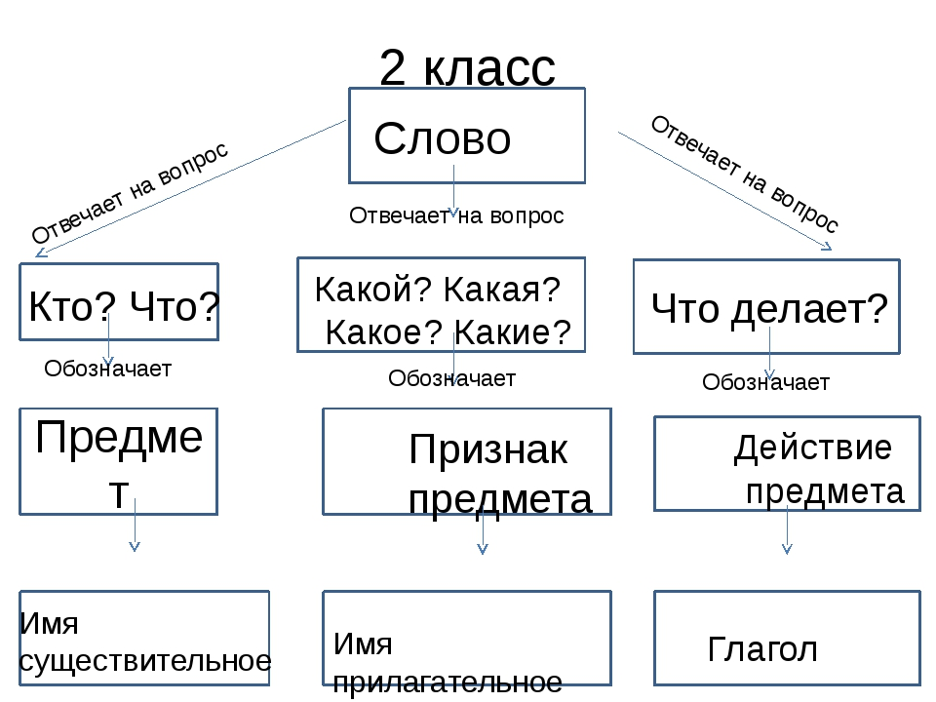

Slide 10
Практическая работа по составлению карты понятий
;

Slide 11
Шаги в работе с методикой
1. Определить тему, по которой будет составляться карта;
2. Определить перечень основных понятий или предложить сделать самим;
3. Установить связи между понятиями и отметить их стрелочками;

Slide 12
4. Сделать надписи, поясняющие характер связей между отдельными понятиями;
5. При необходимости дополнить карту новыми понятиями, постепенно расширяя и углубляя охват темы;
6.Проконтролировать , как обучающиеся меняют и дорабатывают свои карты.

Slide 13
Рефлексия:
Что из того, что я увидела,
важно для меня?
Такой вид работы позволяет каждому учащемуся глубже освоить учебный материал, лучше понять свою логику и логику других, научиться доказывать, участвовать в дискуссии и т. д.

Slide 14
Кластерная карта
Необходима человеку
Грязная
Моря и океаны
вода
Солёная и пресная
Твёрдая
газообразная
Можно пить
Жидкая

